Slide 1
HERE
Application Mobile
Projet informatique individuel
Etudiante : Marie Apparailly ⬩ Tuteur : Jean-Michel Saramito ⬩ Module : CO8SFPI0

Slide 2
SOMMAIRE
Introduction
Gestion de projet
Informatique
Conclusion

Slide 3

Location App Infographics
Introduction
Informatique
Contextualisation
&
Objectifs du projet
Gestion de projet
Conclusion

Slide 4
Contextualisation
Milieu associatif
Évènement :
les “Allos” des listes BDE

Slide 5
Contextualisation
“Allo t’es où ?
“Il est dispo Ben ?”
“Qui s’occupe de cette mission ?”

Slide 6
Objectifs du projet
Utilisateurs ciblés
Localisation
Equipes de terrain (événementiel, sécurité …)
Géolocalisation en temps réel
Affichage des membres sur la carte
Déploiement multiple
Gestion des missions
Utiliser l’application sur plusieurs smartphones en même temps
Liste des missions
Modifier ses missions
(accepter, commencer, terminer …)

Slide 7
Introduction
Organisation
Gestion des risques
Evolution du planning
Informatique
Gestion de projet
Conclusion

Slide 8
Organisation & Communication
Compte rendu par mail 1 fois / semaine
Rendez-vous à l’école 1 fois / 3 semaines
Organisation personnelle sur mon appli ToDoList
Planification et suivi de l’évolution avec GanttProject

Slide 9
Gestion des risques
Identification & anticipation
 | Tâches | Code | Risques | Conséquences | Solutions | Probabilité | Gravité | Etat intermédiaire | Etat final
Risques relatifs aux tâches | Recherches liaisons n-n | RC1 | Pas réussir à comprendre le cours GenieLog | Pas de liaison n-n, mauvais modèle | 1/ Demander aide à Baptiste Pesquet | Faible | Sévère | pas commencé | rencontré et résolu
 |  |  |  |  | 2/ Demander aide à Cédric + doc
 | Réfléchir modèle + le coder | RB1 | Oublier une table, une liaison ou des attributs | Modèle incomplet et/ou non fonctionnel | 1/ Anticipation : demander conseil à Cédric en amont | Moyenne | Majeure | en cours de résolution | rencontré et résolu
 |  |  |  |  | 2/ Conserver ce modèle (mais perte de fonctionnalités)
 |  |  |  |  | 3/ Modifier le modèle (mais grosse perte de temps et d'énergie)
 | Recherches API Google Maps | RA1 | Pas réussir à récupérer ancien projet | Pas récupérer l'API Google Maps | 1/ Aller voir doc en ligne | Moyenne | Majeure | pas commencé | rencontré et résolu
 |  |  |  |  | 2/ Abandonner localisation et passer au plan B
 | Installer environnement sur machine perso | RM1 | Incompatibilités logicielles | Pas réussir à installer sur machine perso | Coder uniquement à l'école (mais perte de temps/flexibilité) | Très faible | Mineure | non rencontré | non rencontré
 | Créer et déployer l'application | RA2 | Mauvais choix de technologies, packages incompatibles | Pas d'application fonctionnelle | 1/ Aller voir doc en ligne | Moyenne | Sévère | pas commencé | rencontré et résolu*
 |  |  |  |  | 2/ Essayer plusieurs technologies d'application
 | Apprentissage ReactNative | RC2 | Pas comprendre un des cours/TP à rattraper | Prise de retard sur le projet | 1/ Demander aide à un élève | Moyenne | Moyenne | ok | non rencontré
 |  |  |  |  | 2/ Demander aide à Baptiste Pesquet
Risques généraux | / | RM2 | Problème de machine perso | Pas de machine perso | Coder uniquement à l'école (mais perte de temps/flexibilité) | Très faible | Mineure | ok | non rencontré
 | / | RS1 | Rechute de problèmes de santé | Prise de retard sur le projet | Prendre le risque --> moins de fonctionnalités | Moyenne | Moyenne | ok | rencontré et résolu

Slide 10
Gestion des risques
Matrice de criticité
Matrice des risques |  | Gravité
 |  | Négligeable | Mineure | Moyenne | Majeure | Sévère
Probabilité | Forte
 | Moyenne |  |  | RC2 | RB1 | RA2
 |  |  |  | RS1 | RA1
 | Faible |  |  |  |  | RC1
 | Très faible |  | RM1
 |  |  | RM2
On voit bien que le risque RA2 est évalué comme le plus critique

Slide 11
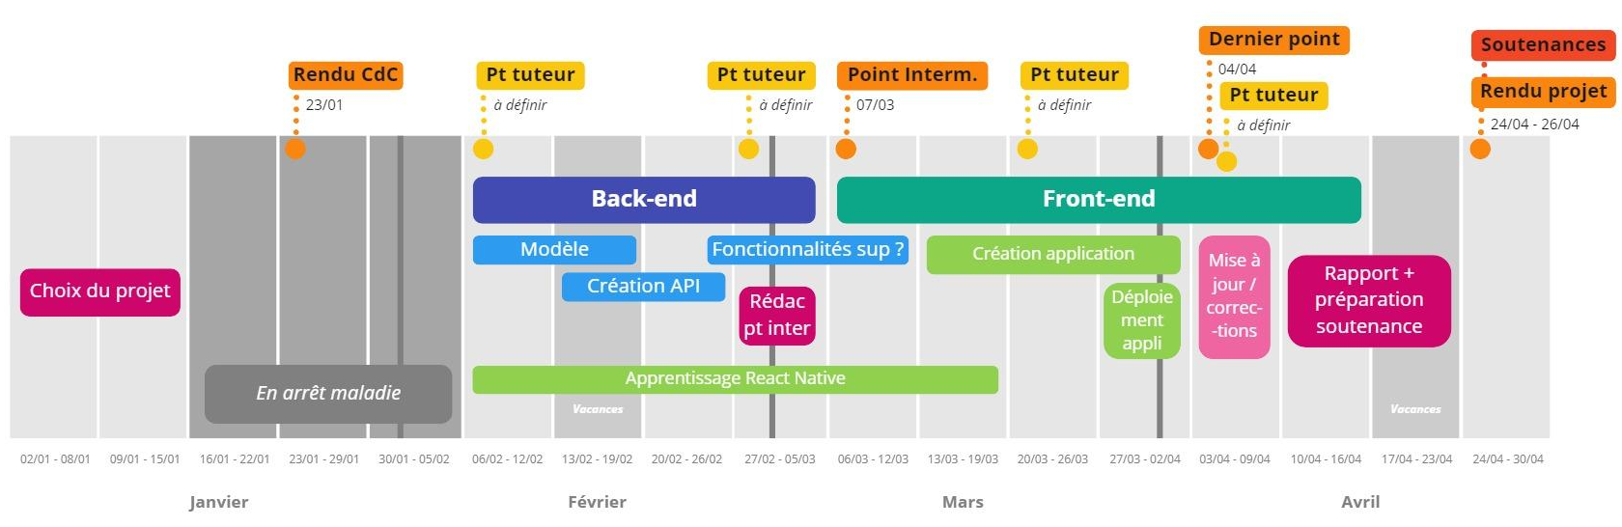
Evolution du planning
23/01
Planning initial

Slide 12
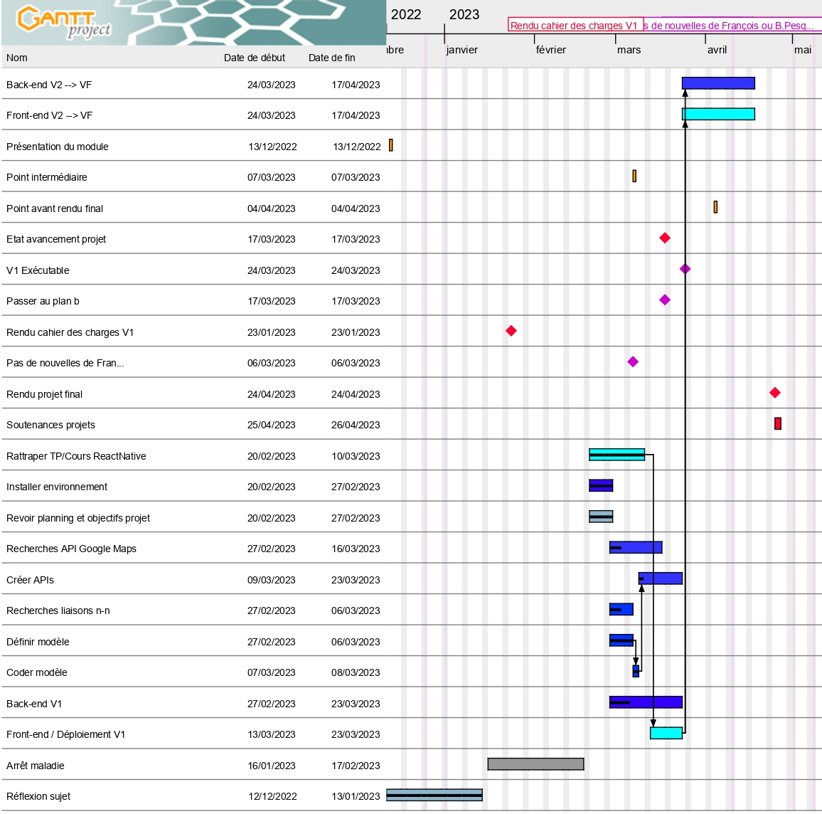
Evolution du planning
Utilisation de GanttProject
Implémentation des fonctionnalités une par une
Planning intermédiaire
17/03

Slide 13
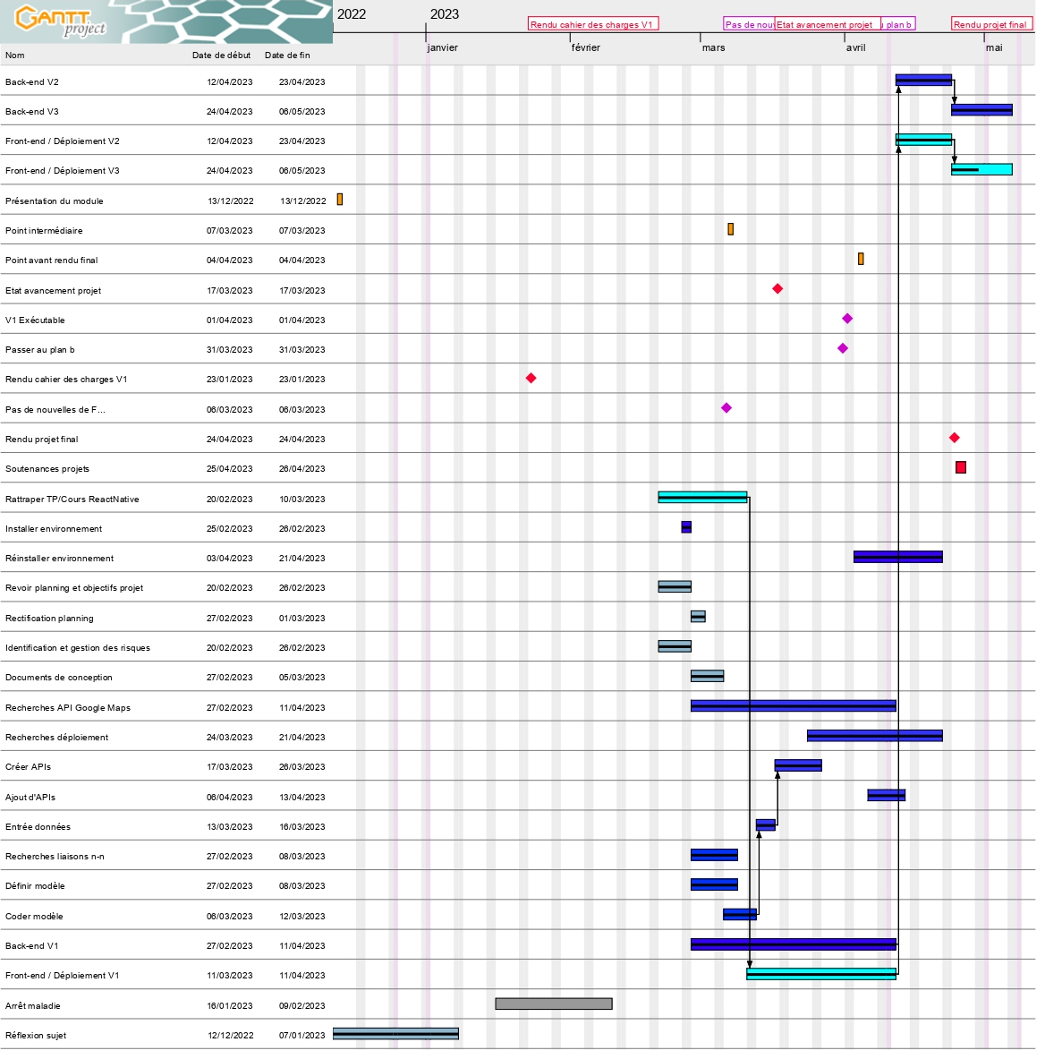
Evolution du planning
Prise de retard
Réduction des
fonctionnalités
24/04
Planning
réel

Slide 14
Location App Infographics
Introduction
Informatique
Technologies utilisées
Choix techniques Démonstration
Gestion de projet
Conclusion

Slide 15
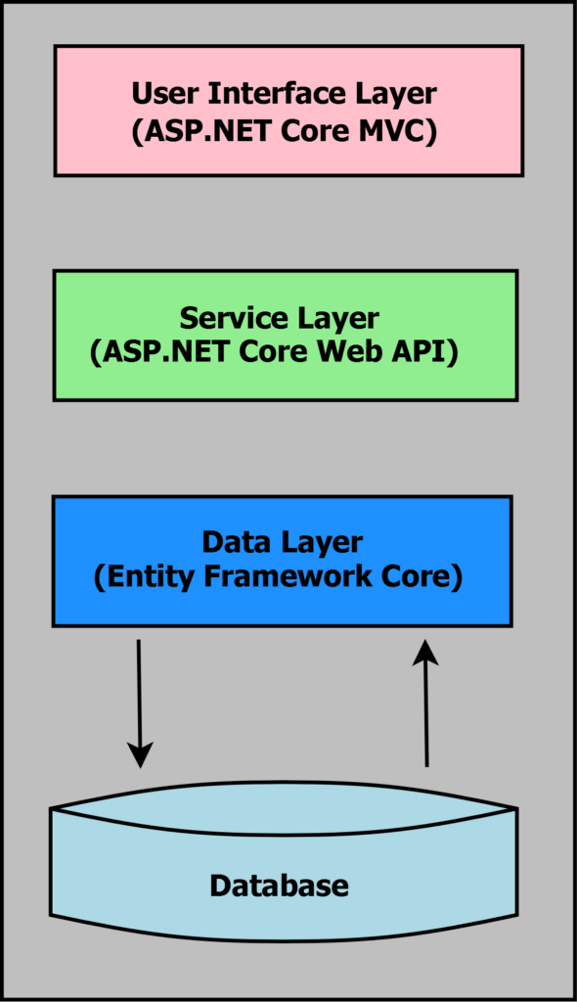
Technologies utilisées
Modèle de données et API web
Azure App Service
Déploiement en ligne des api web
ASP.NET Core
Création du modèle et des api web
Entity Framework Core
Mappage automatique de la BDD

Slide 16
Technologies utilisées
Modèle de données et API web
User Interface Layer (React Native - Expo)
React Native
Les écrans mobiles remplacent les vues web

Slide 17
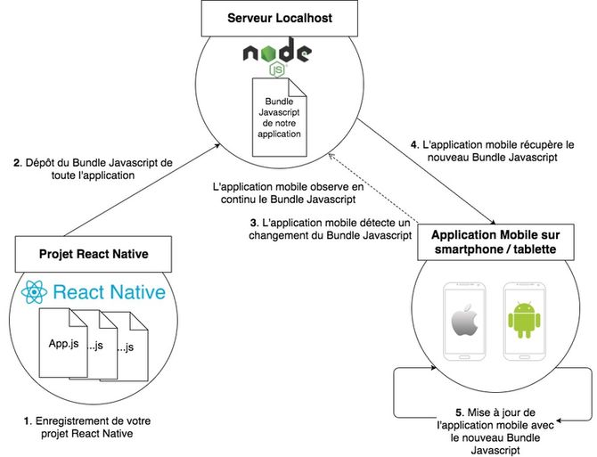
Technologies utilisées
Application mobile
React Native
Développement multi - plateforme
Technologie apprise en cours

Slide 18

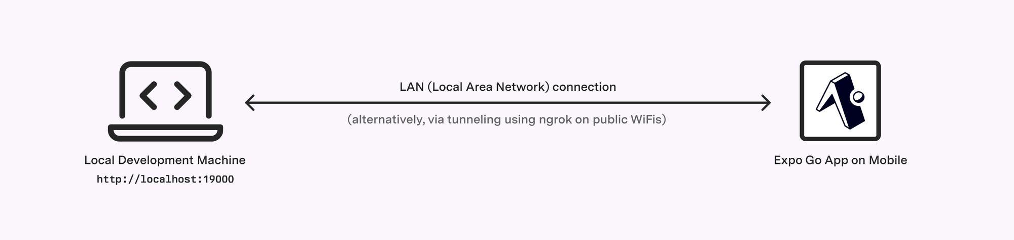
Technologies utilisées
Application mobile
Framework Expo
L’utilisateur télécharge l’application Expo Go
Il scanne le QR code

Slide 19
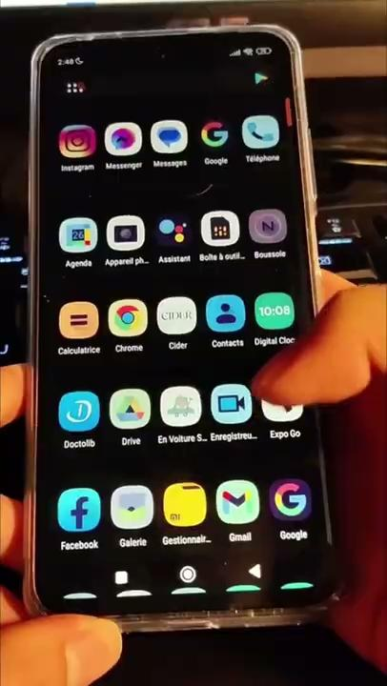
Démonstration de l’application

Slide 20
Location App Infographics
Introduction
Informatique
Bilan fonctionnel
Pistes d’évolution Bilan personnel
Gestion de projet
Conclusion

Slide 21
Travail réalisé
Données
Front-end
Connexion
Position membres
Liste des membres
Utilisateurs
Missions
Lieux
Evenements
Fonctionnalités
API web
Géolocalisation en temps réel
Affichage de la carte et de la position des membres
Utilisation simultanée de l’appli
Utilisateurs
Missions
Google Maps
Informatique
Gestion de projet
Architecture
Documentation
Organisation
Prise en compte des risques

Slide 22
Pistes d’évolution
Utilisateurs
Mercury is the closest planet to the Sun and the smallest one in the Solar System
Fonctionnalités
Despite being red, Mars is a cold place. The planet is full of iron oxide dust
Front-end
Saturn is the ringed one. It’s a gas giant, composed mostly of hydrogen and helium

Slide 23
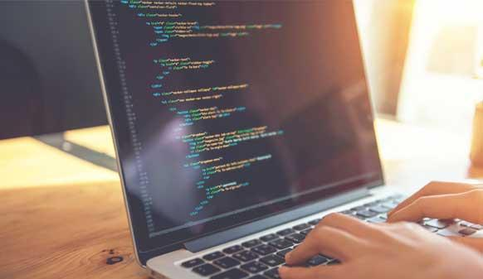

Bilan personnel
Temps à coder
5%
95%
Temps à lire de la doc
Reality
Expectation
75%
Temps à coder

Slide 24
Bilan personnel
Informatique
Lecture de doc
Architecture de projet
Versionnage sur GitHub
Gestion de projet
Organisation
Gestion du temps
Gestion des risques
Développement
Modèles de données
Langage JavaScript
Consolidation d’acquis
Avenir
L’aventure “Here” continue !

Slide 25
Merci pour votre attention !
HERE
Application Mobile
120 h
6500 cal
Projet informatique individuel
7.4 km
165 bpm
Etudiante : Marie Apparailly
Tuteur : Jean-Michel Saramito
Module : CO8SFPI0

